Slide 1
찍어서 시험에 다 맞을 확률은? 발표자 : 김도희
출처 : http://lg-sl.net/product/scilab/sciencestorylist/ALMA/readSciencestoryList.mvc?sciencestoryListId=ALMA2018020001

Slide 2
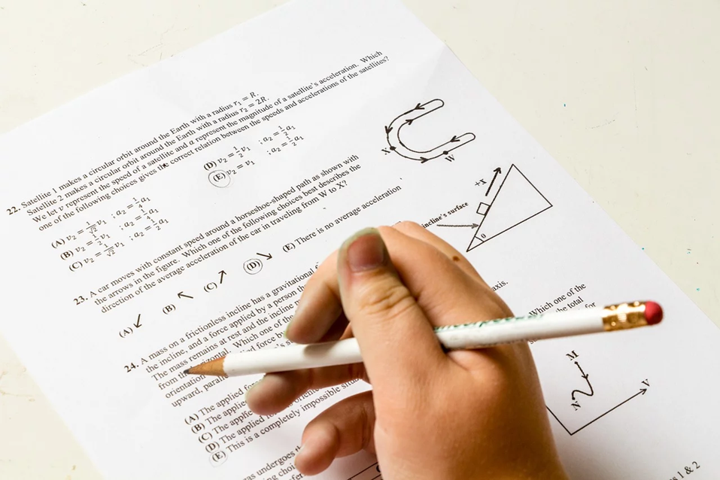

학생이라면 꼭 봐야하는 것?

Slide 3

찍은 문제들이 다
맞으면 얼마나 좋을까..

Slide 4

과연 시험에 찍어서 다 맞을 확률은 얼마나 될까?
한번 구해보자!!

Slide 5
5지선다형으로 구성된 객관식 20문제
1문제
20%
3문제
0.8%
“연속 정답일 확률은 확률 값이
곱셈으로 계산되기 때문”
2문제
4%
4문제
0.16%

Slide 6

객관식 20문제를 다 맞출 확률?
100조명 중 1명
(${\text{⅕}\text{)}}^{20}$ = 1 / 95,367,431,640,625
0.0000000000000105

Slide 7
세계인구 77억 명
모두 맞힐 확률 0.0000000000000105
정답을 맞춘 사람이 있을 가능성 0.000077
우리나라 로또 복권 1등 당첨 확률 0.00000012

Slide 8
다 틀릴 확률?
1문제
80%
3문제
51.2%
2문제
64%
20문제
1.2%
100명중 1명

Slide 9

찍는 것보단
공부를 !
100조 분의 1

Slide 10
감사합니다!

